Slide 1


Os órgãos dos sentidos do corpo humano
AUTORIA
INSTRUÇÕES
INICIAR
REFERÊNCIAS

Slide 2
AUTORIA:
Título: Os Órgãos dos Sentidos do Corpo Humano.
Objetivo: Conhecer os cinco sentidos do corpo humano.
Componente Curricular: Ciências – 8º ano
Tema: Órgãos dos Sentidos
Eliane Barcelos dos Santos, acadêmica do curso de Licenciatura em Ciências Biológicas, bolsista no Programa Residência Pedagógica (Coordenação de Aperfeiçoamento de Pessoal de Nível Superior- CAPES) do Instituto Federal Farroupilha -Campus São Vicente do Sul- RS.
ORIENTADORAS:
Prof. Dra. Helena Brum Neto
Prof. Dra. Maria Rosângela Ramos
Ano:2018
Programa de Residência Pedagógica do IFFar

Slide 3
REFERÊNCIAS
Só Biologia. Órgãos dos sentidos. Disponível em <https://www.sobiologia.com.br/conteúdos/corpo/sentido.php>. Acesso em 05 out 2018.
Toda Matéria. Sentidos do Corpo Humano. Disponível em: <https://www.todamateria.com.br/sentidos-do-corpo-humano/>. Acesso em 05 out 2018.

Slide 4
INSTRUÇÕES
Ao clicar na figura, esta te levará às explicações a que se referem cada um dos sentidos que compõe o corpo humano.
Então, bom aprendizado!!!
Você já parou para pensar em como percebemos o que acontece ao nosso redor? Não?
Click aqui!

Slide 5
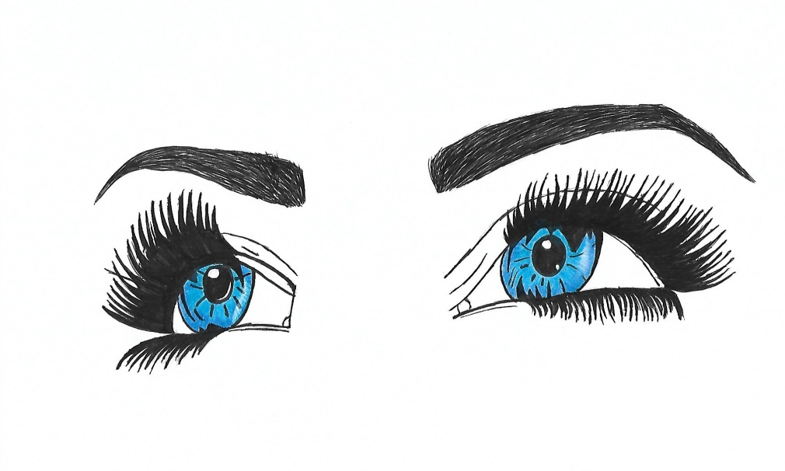
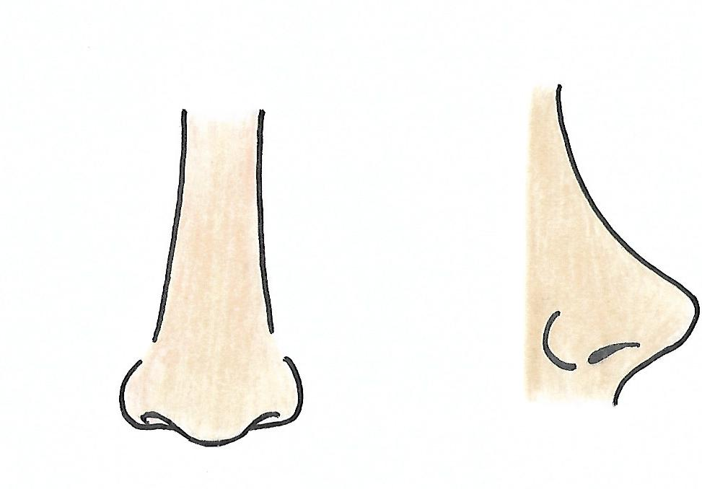
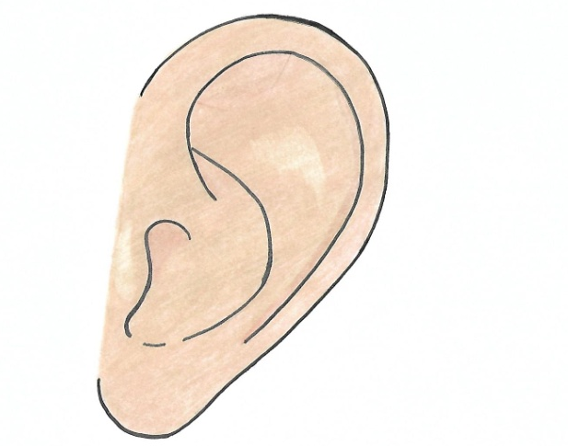
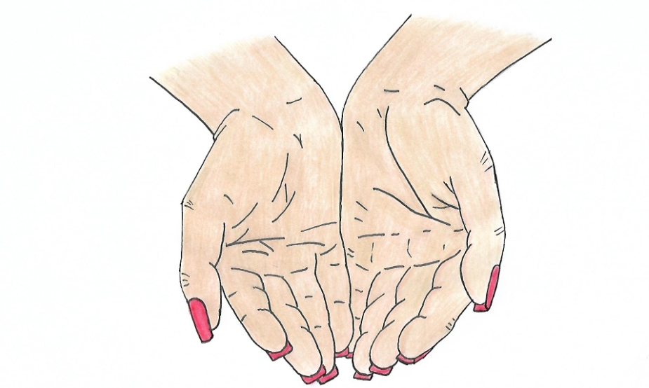

VOLTAR
FIM

Slide 6
VISÃO
Nossos olhos são responsáveis pelo sentido da visão, já que eles visualizam algo ou alguém, mandam mensagem para nosso cérebro que interpreta tal mensagem.
VOLTAR AO INÍCIO

Slide 7
AUDIÇÃO
Os ouvidos (que são em pares)são os órgãos responsáveis pela nossa audição. Conforme detectamos sons, ruídos e barulhos diversos do exterior, eles enviam mensagens para o cérebro que faz as interpretações desses sons.
VOLTAR AO INÍCIO

Slide 8
PALADAR
A língua é o órgão responsável pelo sentido do paladar, uma vez que ao ingerirmos algum alimento as papilas gustativas em nossa língua fazem a decodificação do tipo de alimento (doce, salgado, azedo, amargo), além de nos ajudar a diferenciar as sensações de quente e frio.
VOLTAR AO INÍCIO

Slide 9
OLFATO
O nariz é o órgão responsável pelo sentido do olfato (propriedade de sentir cheiros, odores das coisas), este também age juntamente com o nosso cérebro, levando as informações para serem processadas.
VOLTAR AO INÍCIO

Slide 10
TATO
Caracterizado pela sensação do toque, o tato está relacionado com a nossa pele onde encontramos os neurônios transmissores que fazem a ligação das sensações que experimentamos com o nosso cérebro, que as interpreta.
VOLTAR AO INÍCIO

Slide 11

Nosso corpo pode fazer muitas coisas diferentes!
Percebemos tudo o que acontece ao nosso redor vendo, ouvindo, cheirando, apalpando, sentido sabores...
Vamos aprender um pouco mais sobre isso????
Por aqui!

Slide 12

LEMBRE DE REVER OS CONTEÚDOS E
                ATÉ A PRÓXIMA!!!
‘
AQUI

